Slide 1
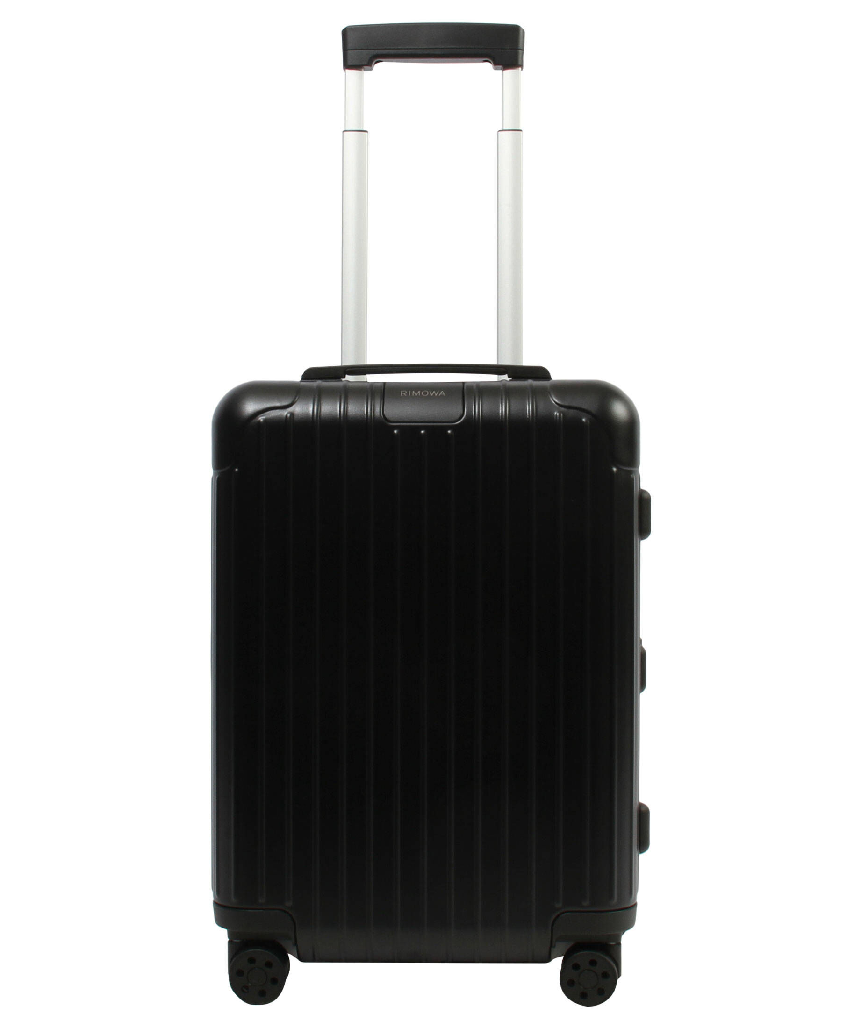
Inhalt Messekoffer
Roll-Ups mit unserem Key Visual
Infobroschüren zum Verteilen im Format A6
Roll-Ups zu:
Schnupperlehre
Grundbildung
Weiterbildung
Bezug und Rückgabe
BZWU
Mattenweg 30
9230 Flawil
Res Sutter, 079 599 86 49
andreas.sutter@bzwu.ch
Eine Anleitung zum Aufstellen der Roll-Ups befindet sich ebenfalls im Messekoffer

Slide 2
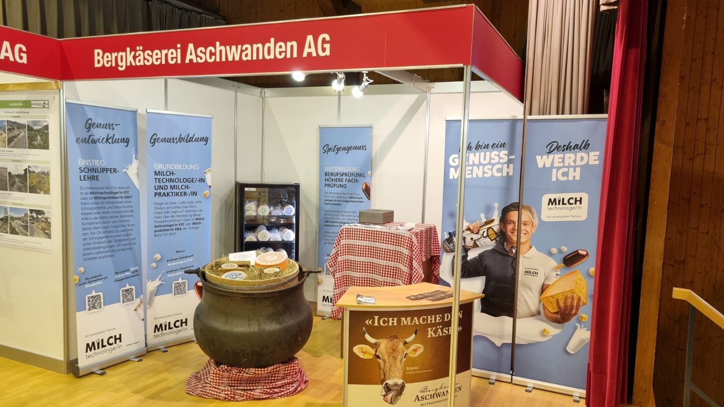
Anwendungsbeispiel

